Slide 1
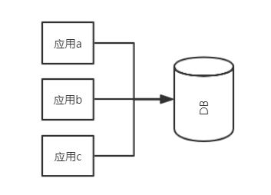
1.应用系统现状

Slide 2
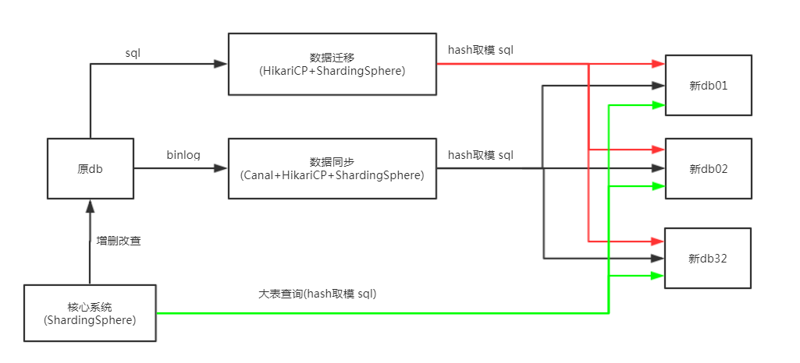
2.分库分表改造方案

Slide 3
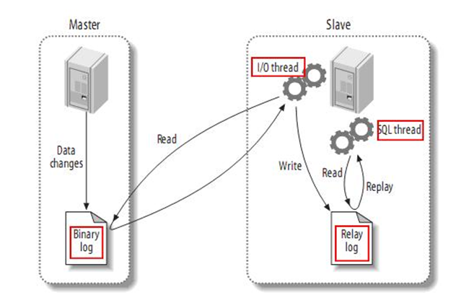
3.分库分表实现原理

Slide 4
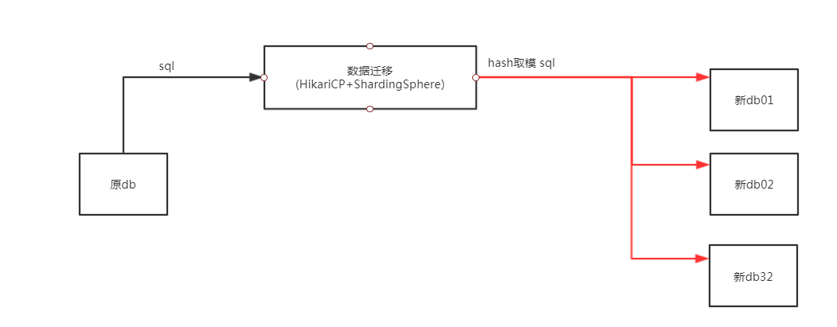
4.demo演示数据迁移

Slide 5
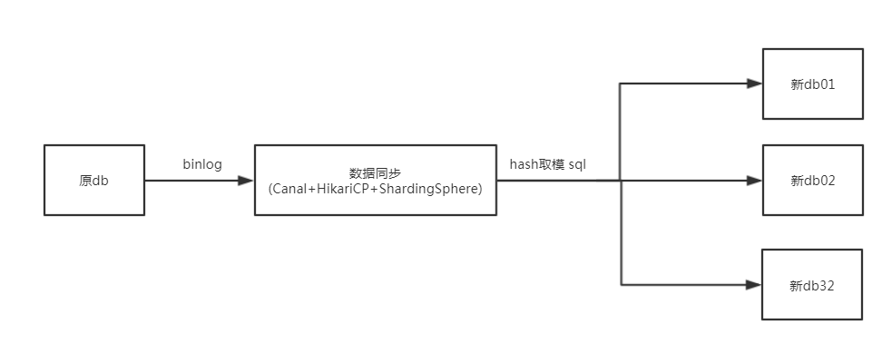
5.demo演示数据实时同步

Slide 6
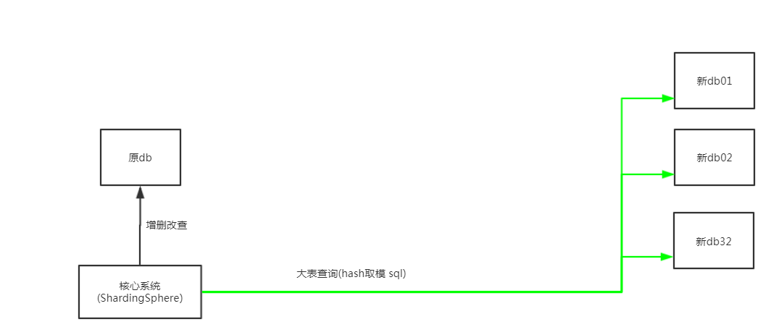
6.demo演示应用系统整合shardingsphere

Slide 7
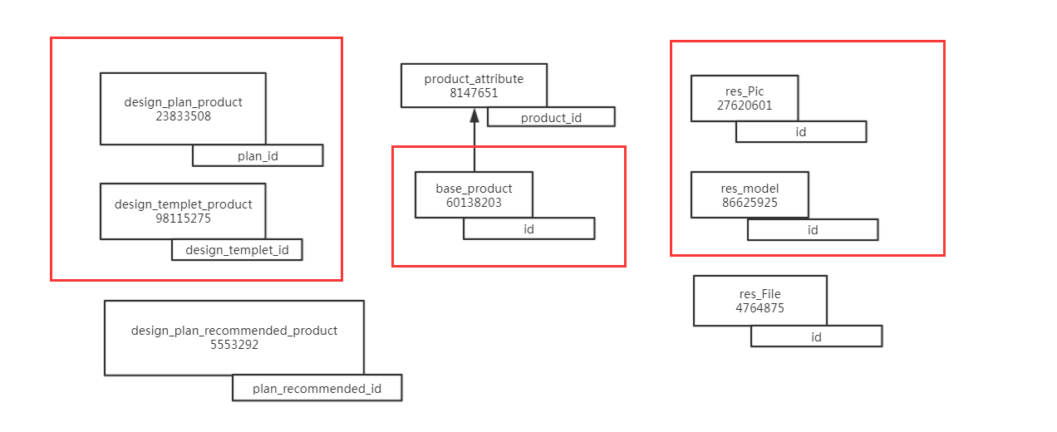
7.分片表及分片键

Slide 8
8.接口改造思路
a.一定要新建数据源,不能只用shardingsphere数据源,因为只是部份改造.
b.不要在for循环里面写sql

Slide 9
9.数据库维护注意事项
a.表结构变更
b.索引建立

Slide 10
10.后续分库分表完全迁移实现

